Slide 1



ỦY BAN NHÂN DÂN HÓC MÔN
PHÒNG GIÁO DỤC VÀ ĐÀO TẠO HÓC MÔN
MÔN TOÁN
LỚP 3
GIÁO VIÊN: NGUYỄN TRỌNG QUANG

Slide 2







Notes:
Thầy cô có thể bật/tắt nhạc nền bằng cách nhấp vào biểu tượng Nốt nhạc.
Thầy cô nhấp vào BẮT ĐẦU hoặc nhấp trái chuột để vào phần câu hỏi.

Slide 3








6 x 7 = ?
1
Âm thanh
khi chọn Đúng
A. 36
Âm thanh
khi chọn Sai
B. 42
C. 48

Slide 4
30 : 6 = ?
2
Âm thanh
khi chọn Đúng
A. 1
Âm thanh
khi chọn Sai
B. 3
C. 5

Slide 5
Thỏ con chăm chỉ

Slide 6
Toán
Luyện tập
1. Tính nhẩm:
36
54
42
48
54 : 6 =
6 x 7 =
6 x 8 =
6
9
7
8
a) 6 x 6 =
6 x 9 =
42 : 6 =
48 : 6 =
36 : 6 =
4
3
10
1
b) 24 : 6 =
18 : 6 =
6 : 6 =
24
18
60
6
60 : 6 =
6 x 10 =
6 x 1 =
4 x 6 =
6 x 3 =

Slide 7
Toán
Luyện tập
Trong phép nhân, nếu ta lấy tích chia cho thừa số này ta được thừa số kia.

Slide 8

Toán
Luyện tập
2. Tính nhẩm:
4
6
4
16 : 4 =
18 : 3 =
24 : 6 =
8
3
6
24 : 4 =
16 : 2 =
18 : 6 =
2
3
7
12 : 6 =
15 : 5 =
35 : 5 =

Slide 9


3. May 6 bộ quần áo như nhau hết 18m vải.
Toán
Luyện tập
Hỏi may mỗi bộ quần áo hết mấy mét vải ?
Tóm tắt:
Bài giải
6 bộ: 18m vải
Số mét vải may mỗi bộ quần áo hết là:
1 bộ: …m vải ?
18 : 6 = 3 (m)
Đáp số : 3m vải

Slide 10

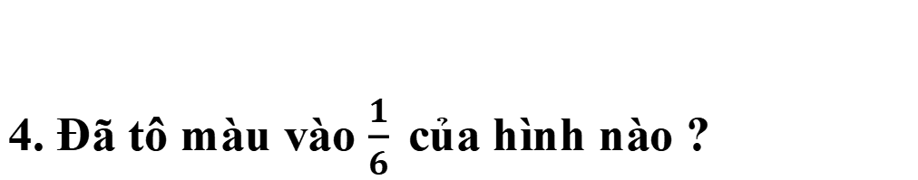
Toán
Luyện tập
4. Đã tô màu vào $\frac{1}{6}$của hình nào ?
Hình 1
Hình 2
Hình 3

Slide 11

Trò chơi : Vườn hoa bí ẩn

Slide 12

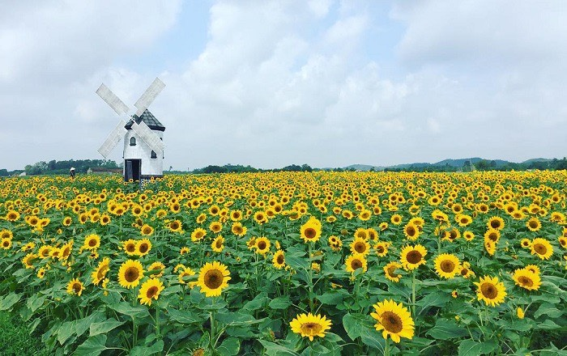
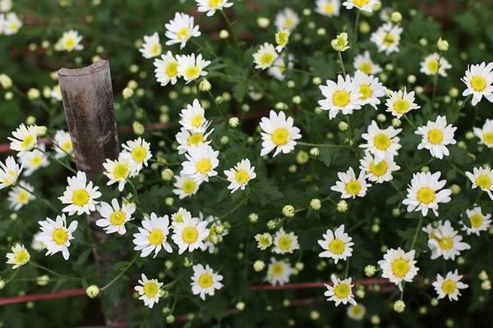

Slide 13




Toán
Luyện tập
4. Đã tô màu vào $\frac{1}{6}$của hình 1 ?
Hình 1
Đúng
Sai

Slide 15


Toán
Luyện tập
4. Đã tô màu vào $\frac{1}{6}$của hình 2 ?
Hình 2
Đúng
Sai

Slide 17


Toán
Luyện tập
4. Đã tô màu vào $\frac{1}{6}$của hình 3 ?
Hình 3
Đúng
Sai

Slide 18
Toán
Luyện tập
4. Đã tô màu vào $\frac{1}{6}$của hình nào ?
Hình 1
Hình 2
Hình 3

Slide 19

Toán
Luyện tập
Dặn dò
- Chuẩn bị bài: Tìm một trong các phần bằng nhau của một số

